Slide 1
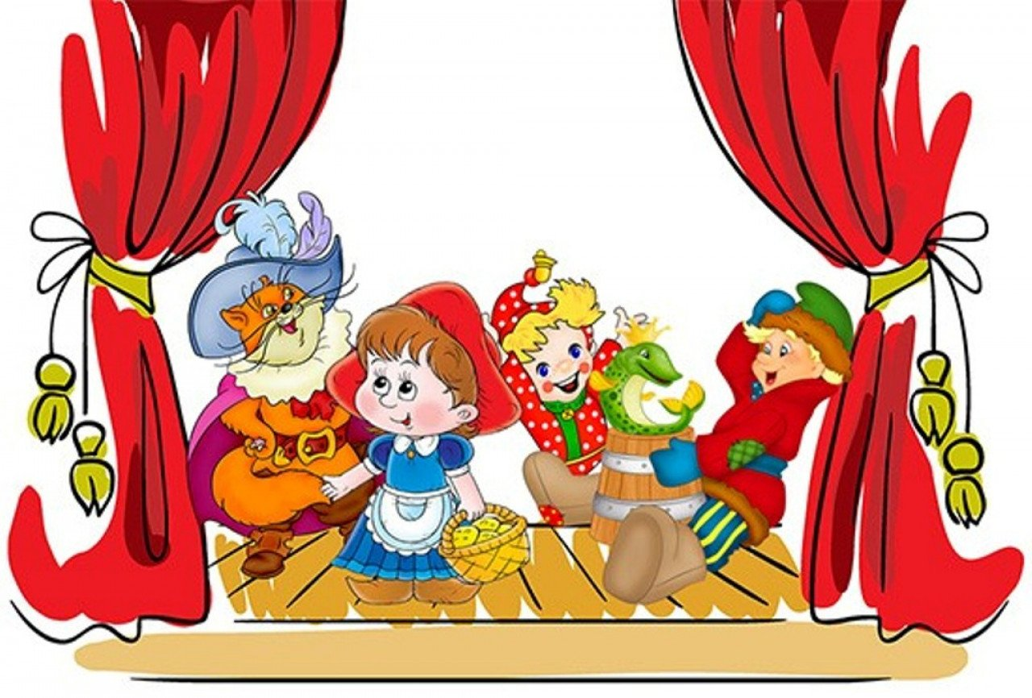
НАШ ТЕАТР
БУРАТИНО

Slide 2
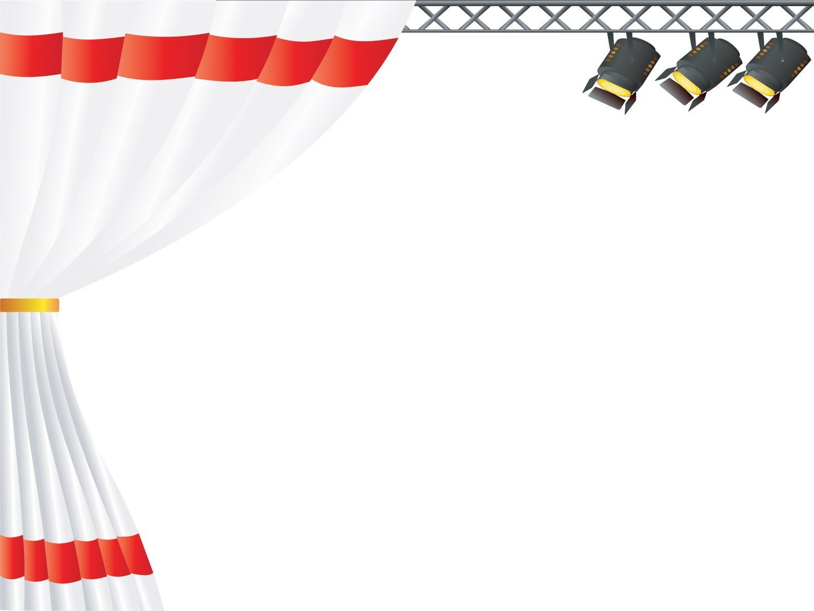
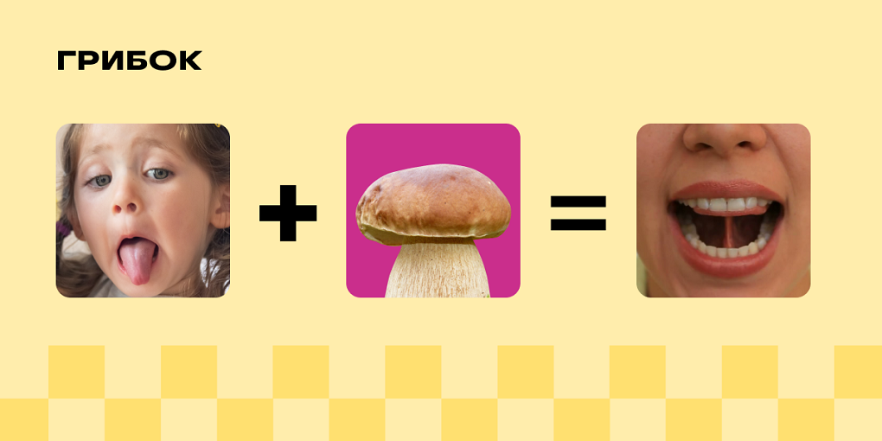
Работаем над техникой речи
Как выполнять: широко открыть рот и улыбнуться. Прижать язык к нёбу всей поверхностью и не отрывать его. Тянуть нижнюю челюсть вниз, чтобы растягивалась подъязычная связка (уздечка). Язык будет похож на грибок. Удерживать язык в таком положении 10 секунд.

Slide 3
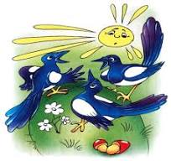
Скороговорка
Три сороки – тараторки тараторили на горке.

Slide 4

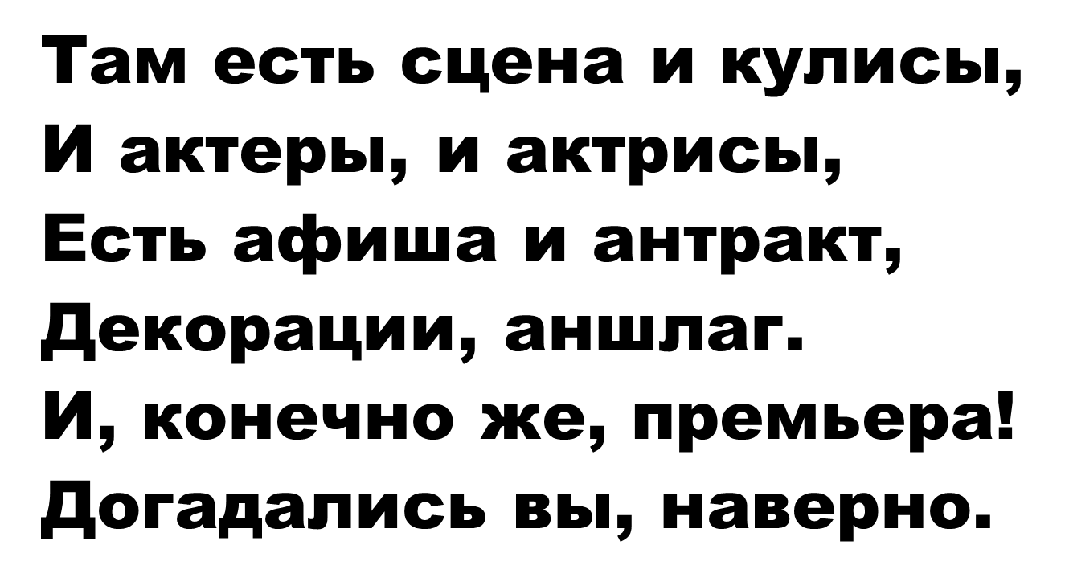

Slide 5
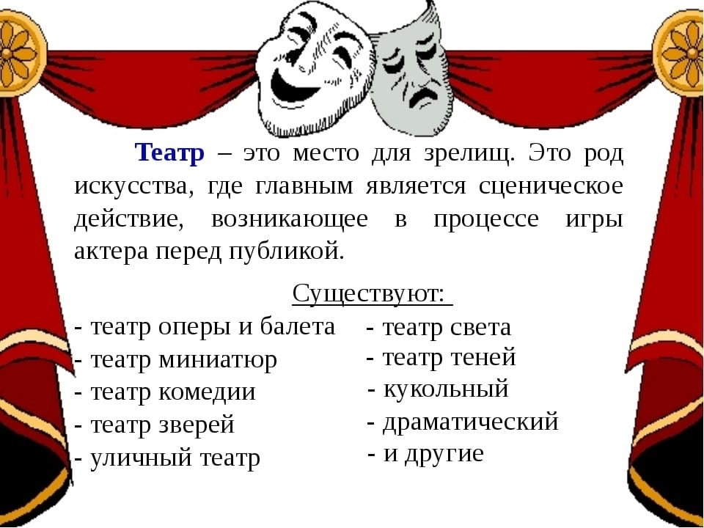

Slide 6
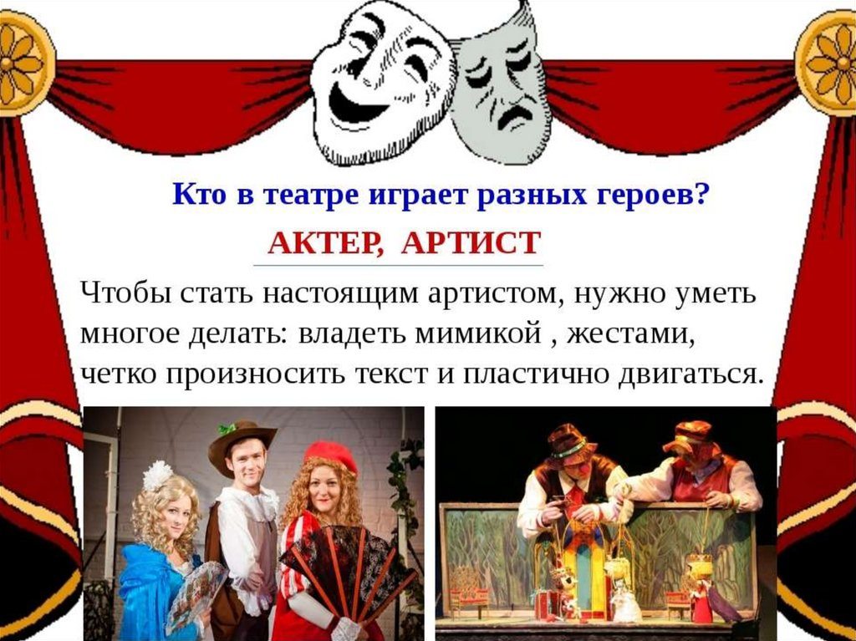

Slide 7
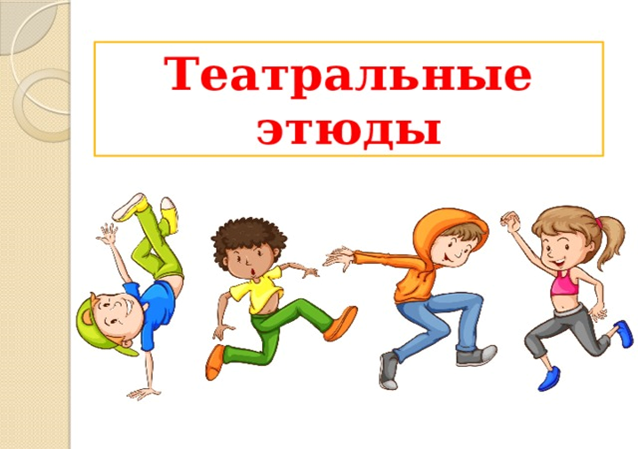

Slide 8
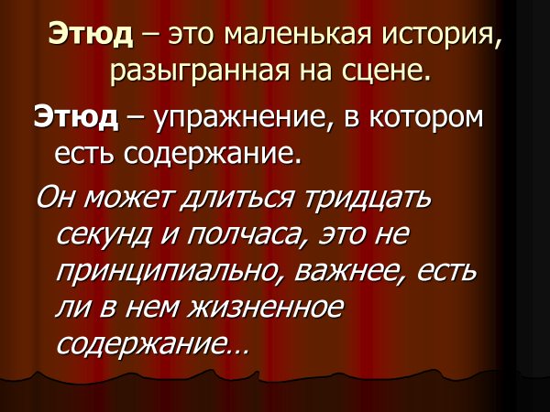

Slide 9
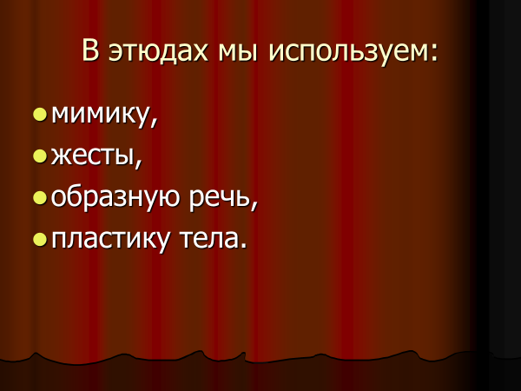

Slide 10
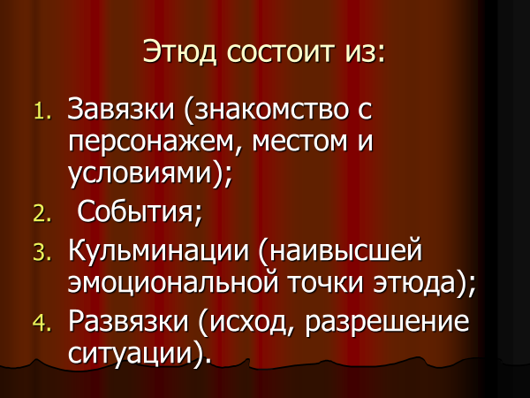

Slide 11
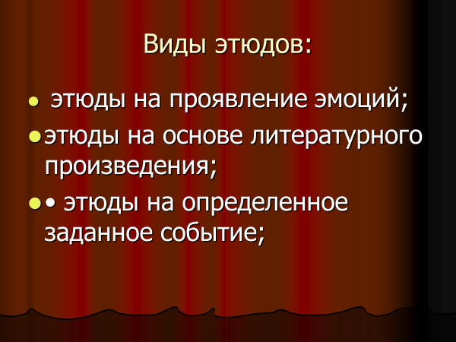

Slide 12


Slide 13
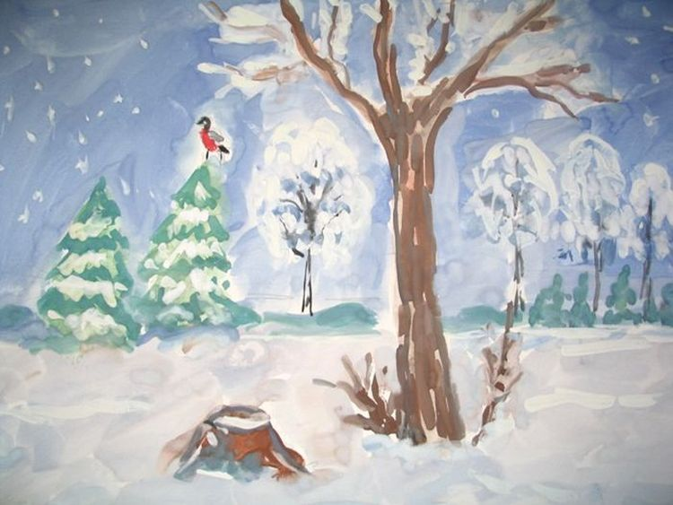

Slide 14
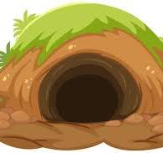

Slide 15
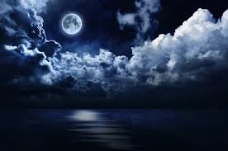

Slide 16
